Slide 1
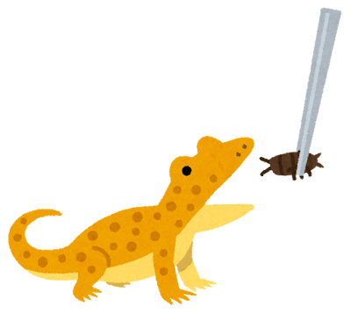
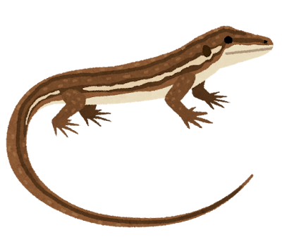
我們的四腳好友
救世軍華富幼兒學校

Slide 2
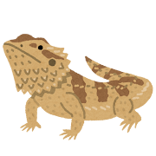
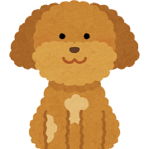
在香港常見的四腳好友......
小狗
小貓
爬蟲類動物

Slide 3
四腳好友配對連連看
．
．
．
．
．
．

Slide 4
藍舌石龍子
環境：雨林，偏濕，底材需厚鋪
換皮時需要浸水增加濕度及營養吸收，幫助脫皮

Slide 5
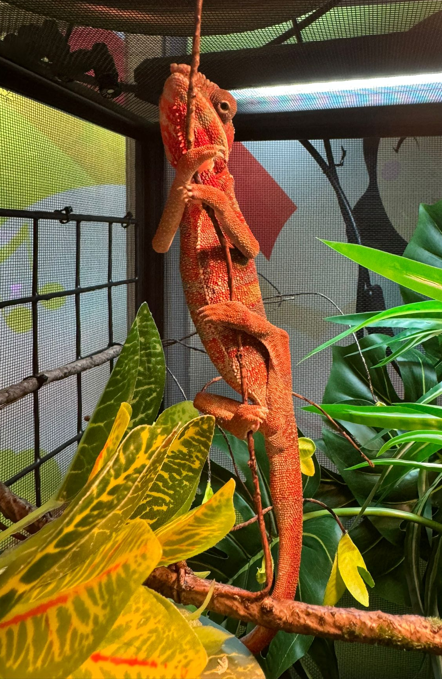
七彩變色龍
環境：熱帶雨林，偏濕
需定期噴水，建議2小時噴一次
變色龍飲用流水，不飲用死水

Slide 6
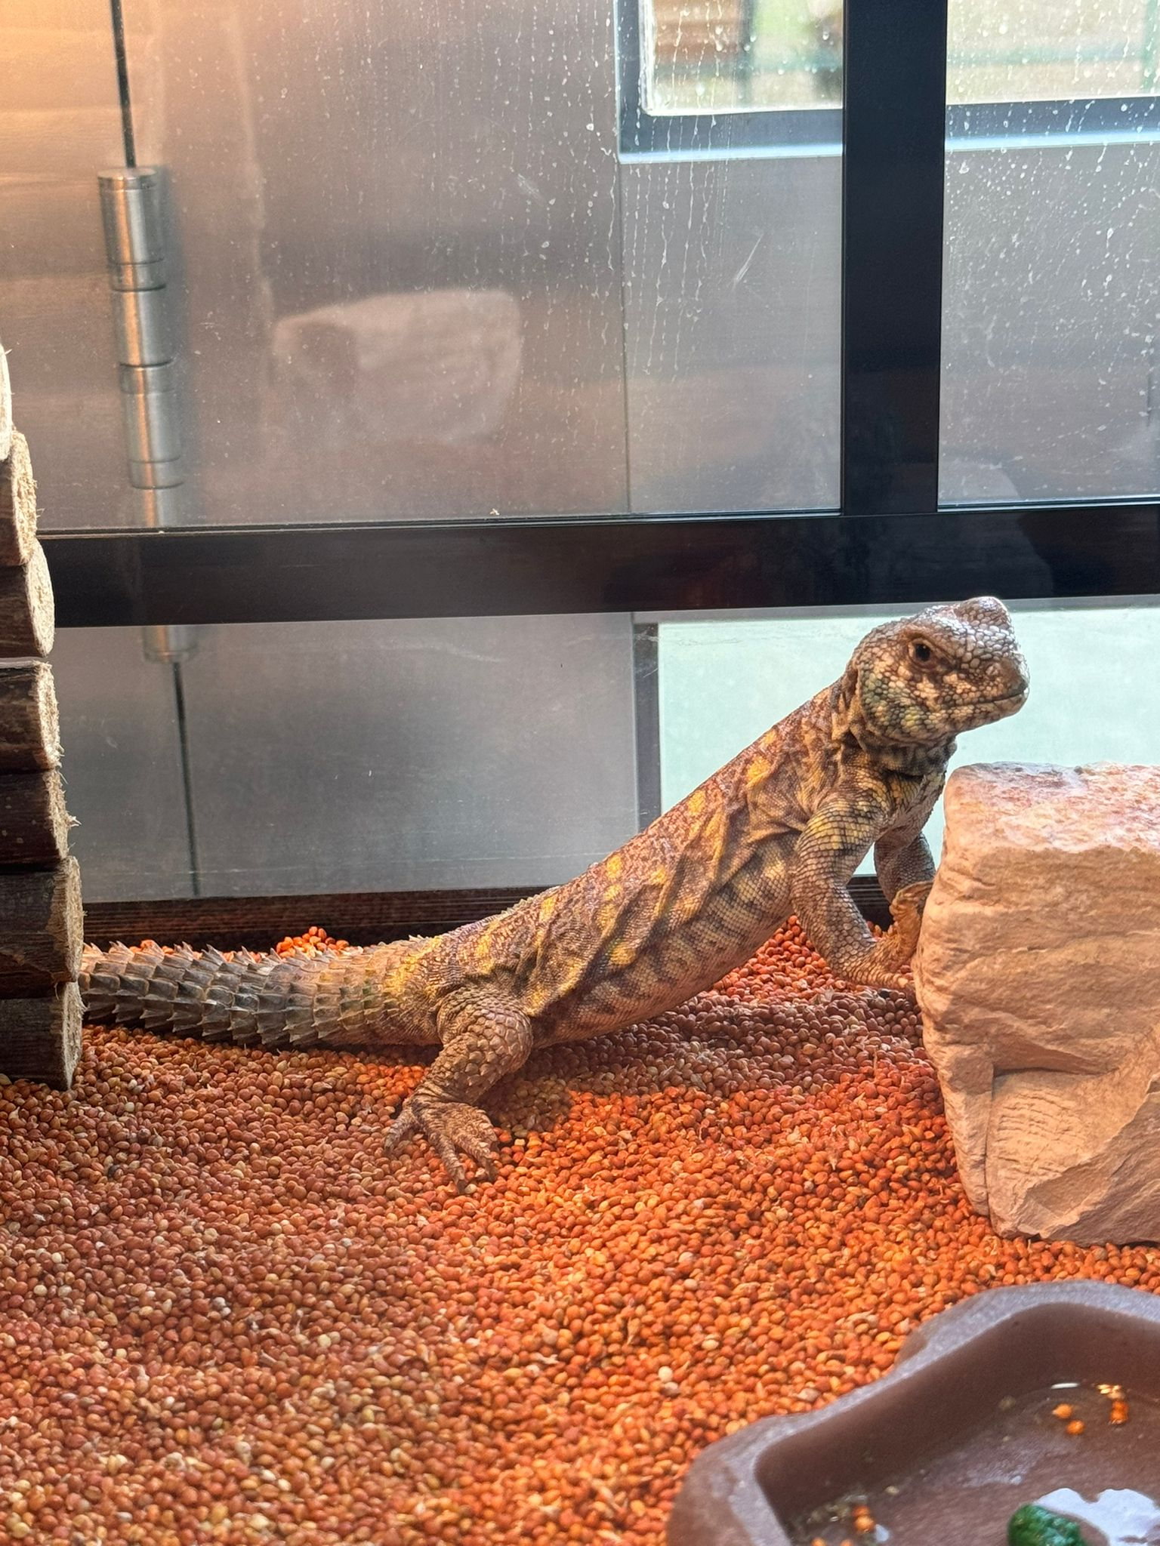
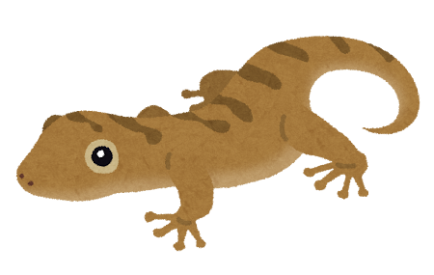
華麗王者蜥
餵食：鳥類水果糧、桑葉、青豆
環境：沙漠，乾燥，砂石環境
箱內不需要放置水盆

Slide 7
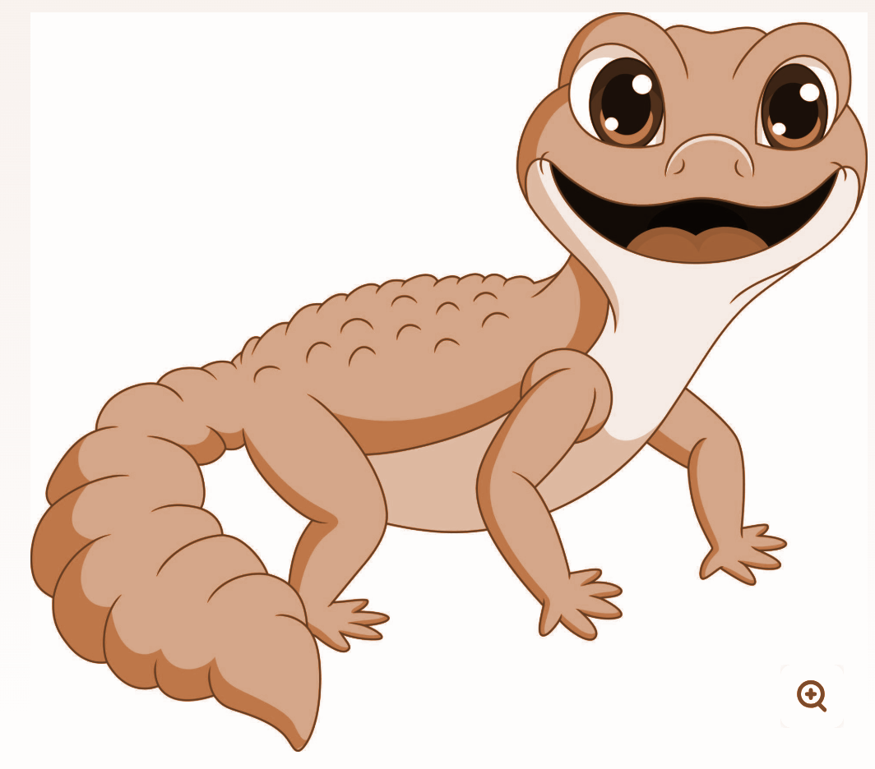
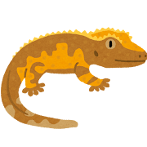
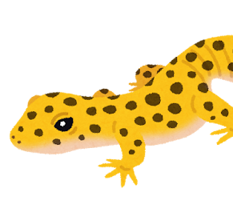
我們的守宮......
肥尾守宮
豹紋守宮
睫角守宮
尾巴約佔其總長度的 1/3 左右，主要是用來儲存養份
擁有如人一般的眼皮，因此能夠做出閉眼的動作。
受到威脅會自斷尾巴，而且尾巴不會重新生長。
攀爬高手

Slide 8
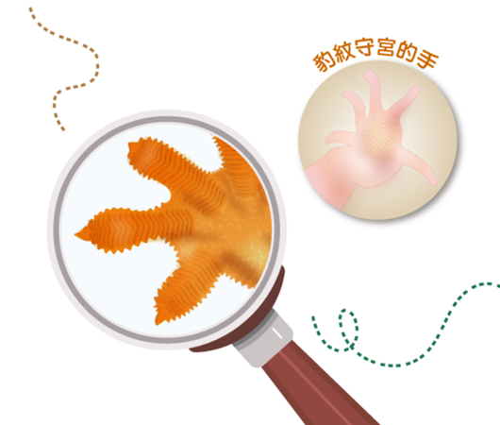
睫角守宮的手

Slide 9
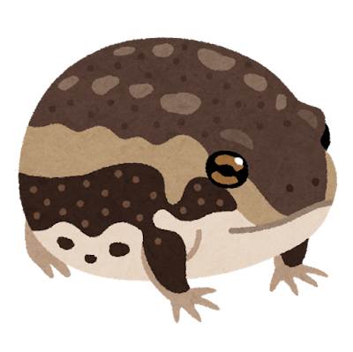
角蛙
餵食：活蟋蟀為主
溫度：26~30 度
濕度：50~70%之間
環境：乾濕分離，有躲避屋和暖墊
我有牙齒，
會撲咬你的手指。

Slide 10
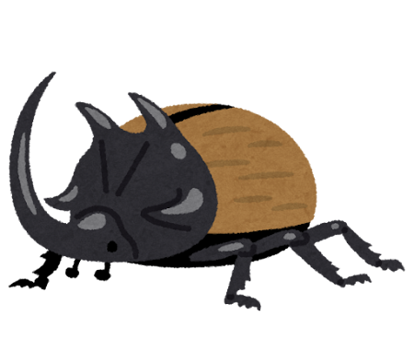
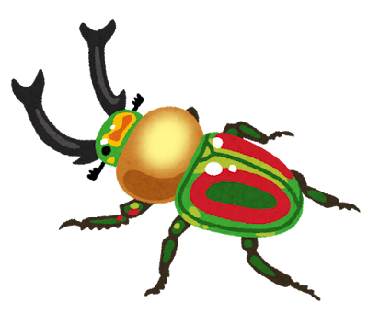
彩虹鍬形蟲
長戟大兜蟲
成體：4-5 cm
餵食：專用果凍為主
溫度：不須溫控
壽命：~1-2年
成體：13-16 cm
餵食：專用果凍為主
溫度：不須溫控
壽命：~8-10個月

Slide 11
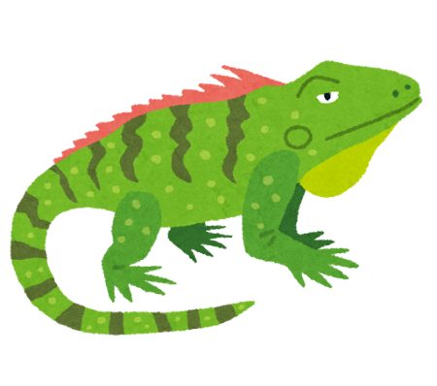

Slide 12
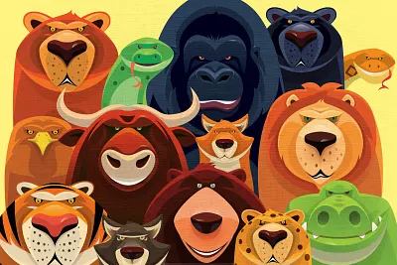
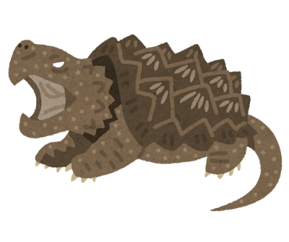
動物也會有情緒

Slide 14
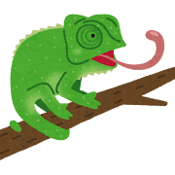
https://youtu.be/gEyUWz6qGH8?si=bsapUyvDZoX3OOAy

Slide 15
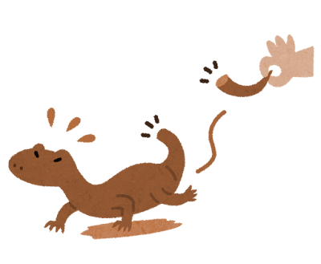
尊重生命 愛護生命
可以不愛 不要傷害

Slide 16
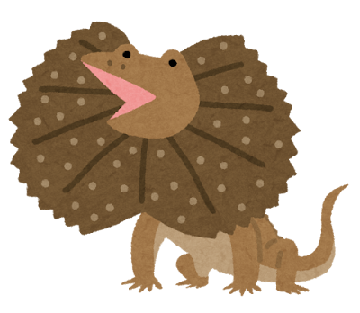
與四腳好友互動時間
請不要大聲尖叫

